Slide 1



Université Sultan Moulay Slimane
Faculté des Sciences et Techniques
Département Informatique
Application web avec Laravel et Tailwindcss
Master Informatique Dicisionnelle 2022-2023
Réaliser par :
Otmane Khalil
Hachadi Zakaria
Encadre par :
Pr. Driss Ait Omar

Slide 2



Application pour les annonces immobilières

Slide 3


Application
Annonceur
Client
Publier annonce d’immobilière :
Spécifier le prix
La surface
Les chambres
Ajouter des photos
Trouver des logements :
À louer ou à vendre
Contacter l’annonceur

Slide 4
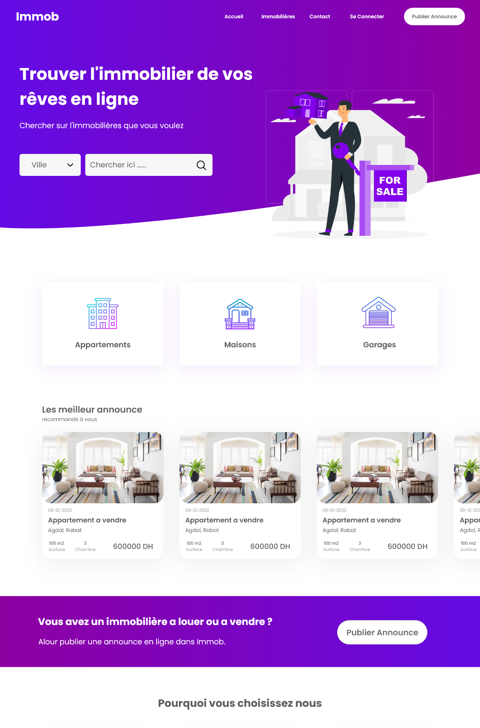
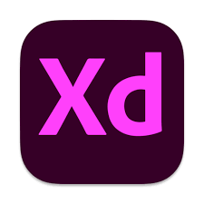
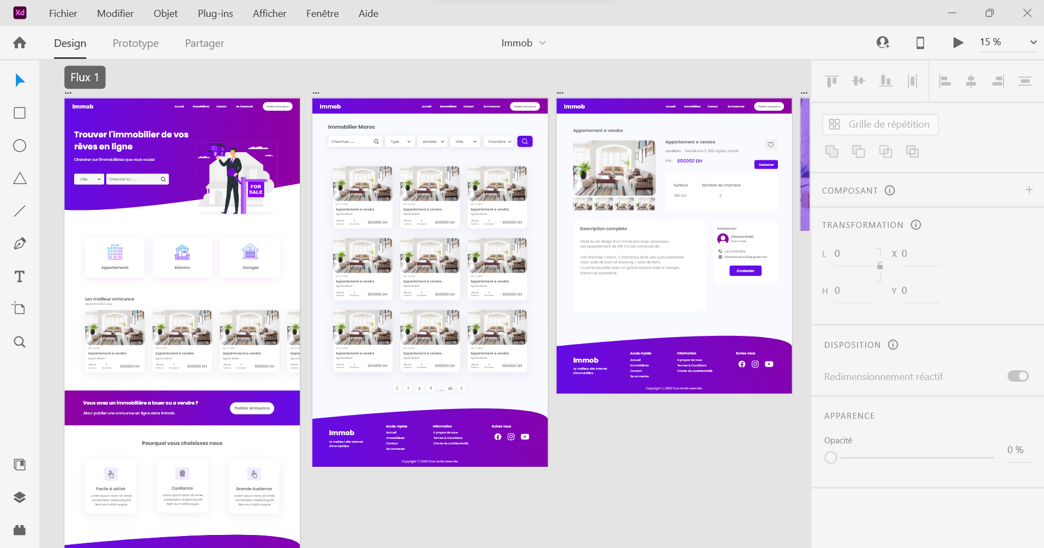


Le design de l’application :
Adobe Xd

Slide 5




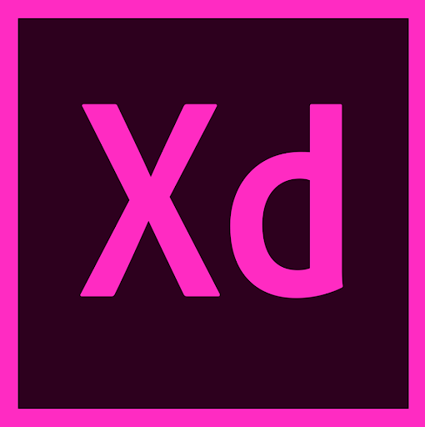

Technologies de réalisation :
Back End
OUTILS
Front End

Slide 6
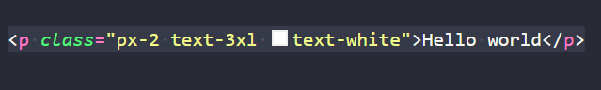
Framework Tailwindcss :
Tailwind CSS est un Framework permettant aux développeurs de personnaliser totalement et simplement le design de leur application ou de leur site web.
Avec ce Framework CSS, il est possible de créer un design d’interface au sein même du fichier HTML.
Il fournit aux utilisateurs des classes CSS prédéfinies qui peuvent utilisées pour définir des composants et des designs de manière indépendante.
Pour utiliser Tailwind il suffit d’appeler au class CSS prédéfinie dans le fichier HTML comme ceci :

Slide 7
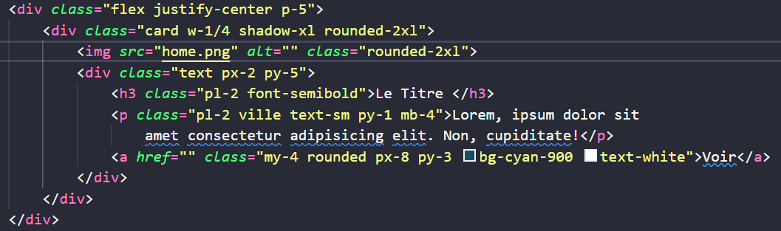
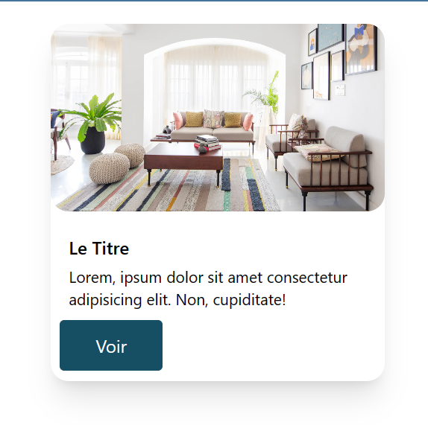
Framework Tailwindcss : Exemple
Le code HTML
Le résultat

Slide 8
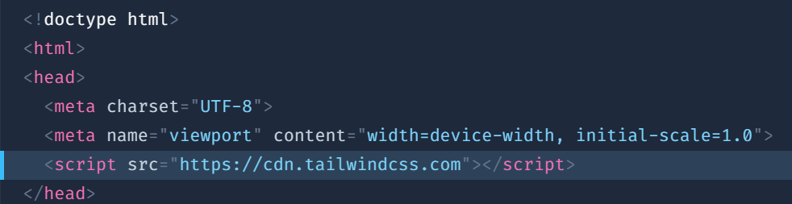
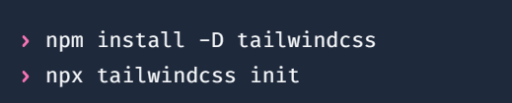
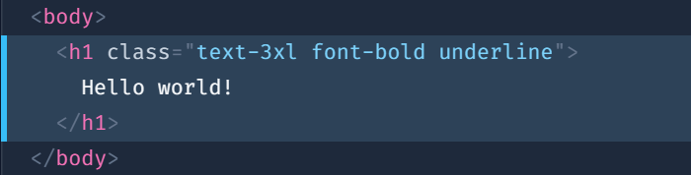
Framework Tailwindcss : L’installation
Via CDN
Via npm

